Slide 1
Permalinks

Slide 2
Inhoud
SEO
Slug / SEO friendly url / Permalink

Slide 3
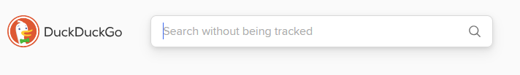




SEO
Search Engine Optimalisation
Keywords
URL structuur

Slide 4
Permalinks
Leesbaar
Unieke string
Htmlspecialchars
Kan met htacces worden geredirect naar de search
SELECT * FROM products WHERE slug=?

Slide 5
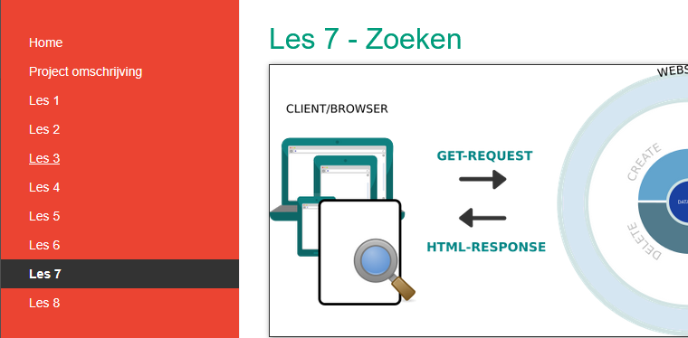
Opdrachten

